Slide 1
03 安装

Slide 2
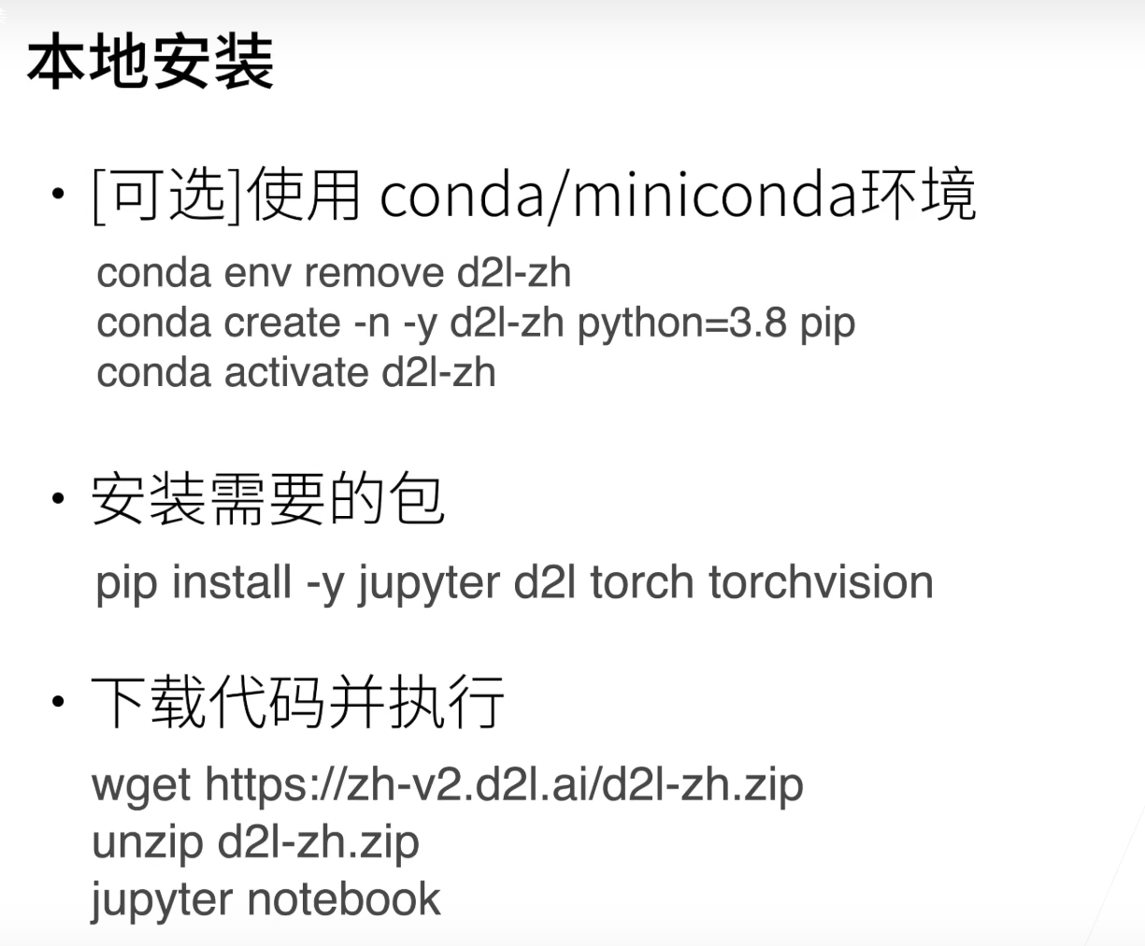

Slide 3
ubuntu
sudo apt update
sudo apt install build-essential (编译器)
sudo apt install python3.8
wget https://repo.anaconda.com/miniconda/Miniconda3-py38_4.10.3-Linux-x86_64.sh
bash Miniconda3-py38_4.10.3-Linux-x86_64.sh
bash(进入conda环境)

Slide 4
配置pytorch环境
conda create -n d2l_zh python=3.8
conda activate d2l_zh
pip install jupyter d2l torch torchvision -i http://mirrors.aliyun.com/pypi/simple/ --trusted-host mirrors.aliyun.com
pip install rise （幻灯片插件）
jupyter notebook(进入jupyter笔记本)

Slide 5
课程代码
https://github.com/d2l-ai/d2l-zh-pytorch-slides（讲课用的代码）
https://zh.d2l.ai/d2l-zh.zip（动手学深度学习v2）
https://courses.d2l.ai/zh-v2/ (在线运行代码)

